Slide 1
工业 AI 技术内训
生产级 RAG 技术栈实战
检索增强生成架构
及格红线
从纯向量检
索到混合检索
元数据过滤与二次
重排
100%
用 RAG Triad 和
CI/CD 门禁保证质
Faithfulness
量
纯向量检索
元数据过滤
混合检索
评测门禁
以亚马逊德国站带电池退货为案例，讲清一套可上线的 RAG
架构

Slide 2
AGENDA · 目录
40分钟生产级 RAG 技术路线
RAG 技术栈从
检索到评测
01
LLM 的知识边界与 RAG 必要性
动态知识不能只靠模型参数
02
基础 RAG：切块、向量化与召回
EMBEDDING + VECTOR STORE + TOP-K
03
纯向量检索的召回短板
版本、站点与专有编码问题
04
检索增强：过滤、混合与重排
FILTER + HYBRID SEARCH + RERANK
05
高级 RAG 技术选型
GRAPHRAG、多模态、AGENTIC RAG
06
数据治理：版面解析、表格与 PII 脱敏
MINERU + 表头注入 + 对话蒸馏
07
RAG 评测与 CI/CD 发布门禁
RAG TRIAD + GOLDEN DATASET + JUDGE

Slide 3


第一步 · 为什么需要 RAG
大模型不知道你公司内部的规定
⅓
为什么不能重新训练一遍？
政策天天在改，训完就过时了
为什么不把资料全塞给它？
几
模型负责组织语言，搜索系统负责找对资料。
十万字塞不进去，塞进去也看
串
RAG 就是给大模型配一个外挂搜索引擎：回答前先把最新的那几
页找出来喂给它。
今天改规矩明天就过期
几十万字塞不下还容易看
每次回答前先自动翻最新资
了
串
料
重新训练
全塞上下文
RAG 外挂

Slide 4
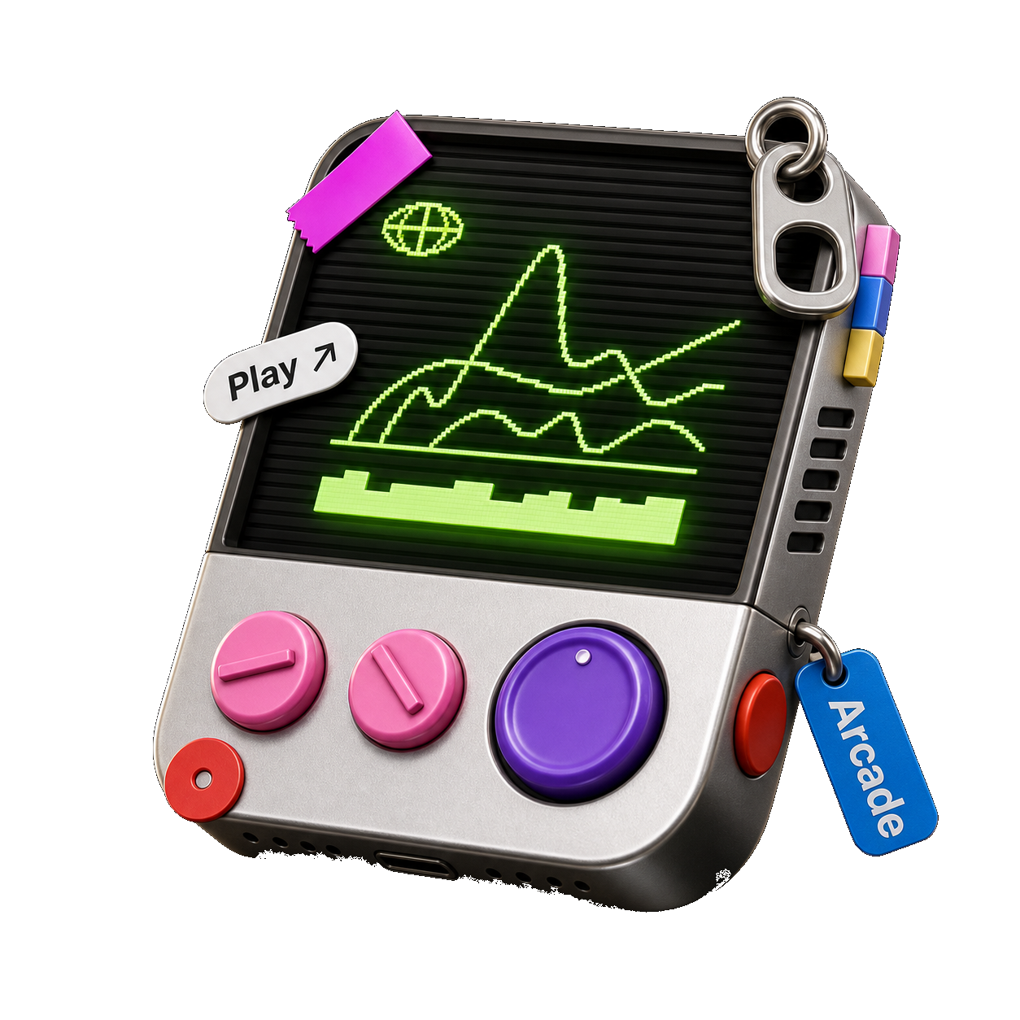
第二步 · 最简单的 RAG
先跑通一个最基本的检索流程
切块 → 存向量 → 搜相似 → 拼回答
三步走流程
把资料切碎存起来
拿问题去搜最像的段落
把搜到的段落喂给模型
第 1 步
第 2 步
第 3 步
切块 + 向量化
向量相似度检索
拼 Prompt 生成回答
把几百页政策文档切成小段，用
用户一提问，系统按余弦相似度找出最
把搜到的段落连同问题一起给大模型，
Embedding 模型算成向量存进向量库。
相关的 Top-K 段落。
让它照着参考资料回答。
离线准备
在线检索
生成回答
先问一个简单的退货问题，纯向量检索就能正确回答

Slide 5


第三步 · 换个难题试试
复杂业务一来，纯向量检索的短板就暴露了
我们问一个真实的复合问题：
德国买家要退一块坏了的智能手表（带锂电池）
搜出了作废的旧政策
纯向量检索为什么搜错了？5根本原因
搜出了作废的旧政策
旧规当新规用了
账号封禁
旧政策里'退货'字眼多，相似度拿了 0.89 高分排第一。
UN3481 完全没搜到
专有编码漏了
账号封禁
小毛病套上了大条款
UN3481 完全没搜到
纯向量检索对 SKU、型号这类专有编码不敏感，直接漏掉了锂电池运输规则。
纯向量检索为什么搜错了？4根本原因
纯向量检索为什么搜错了？5根本原因
把英国规矩给了德国客户
站点搞混了
海关扣货
英国和德国的退货政策语义太像，系统分不清推错了。
小毛病套上了大条款
特例被滥用了
海关扣货
把'电池鼓包禁寄'的特例套到了普通手表黑屏上。
把英国规矩给了德国客户
纯向量检索为什么搜错了？4根本原因
搜错资料了
搜出了已经作废的旧政策，而且完全没搜到 UN3481 锂电池运输规则！

Slide 6
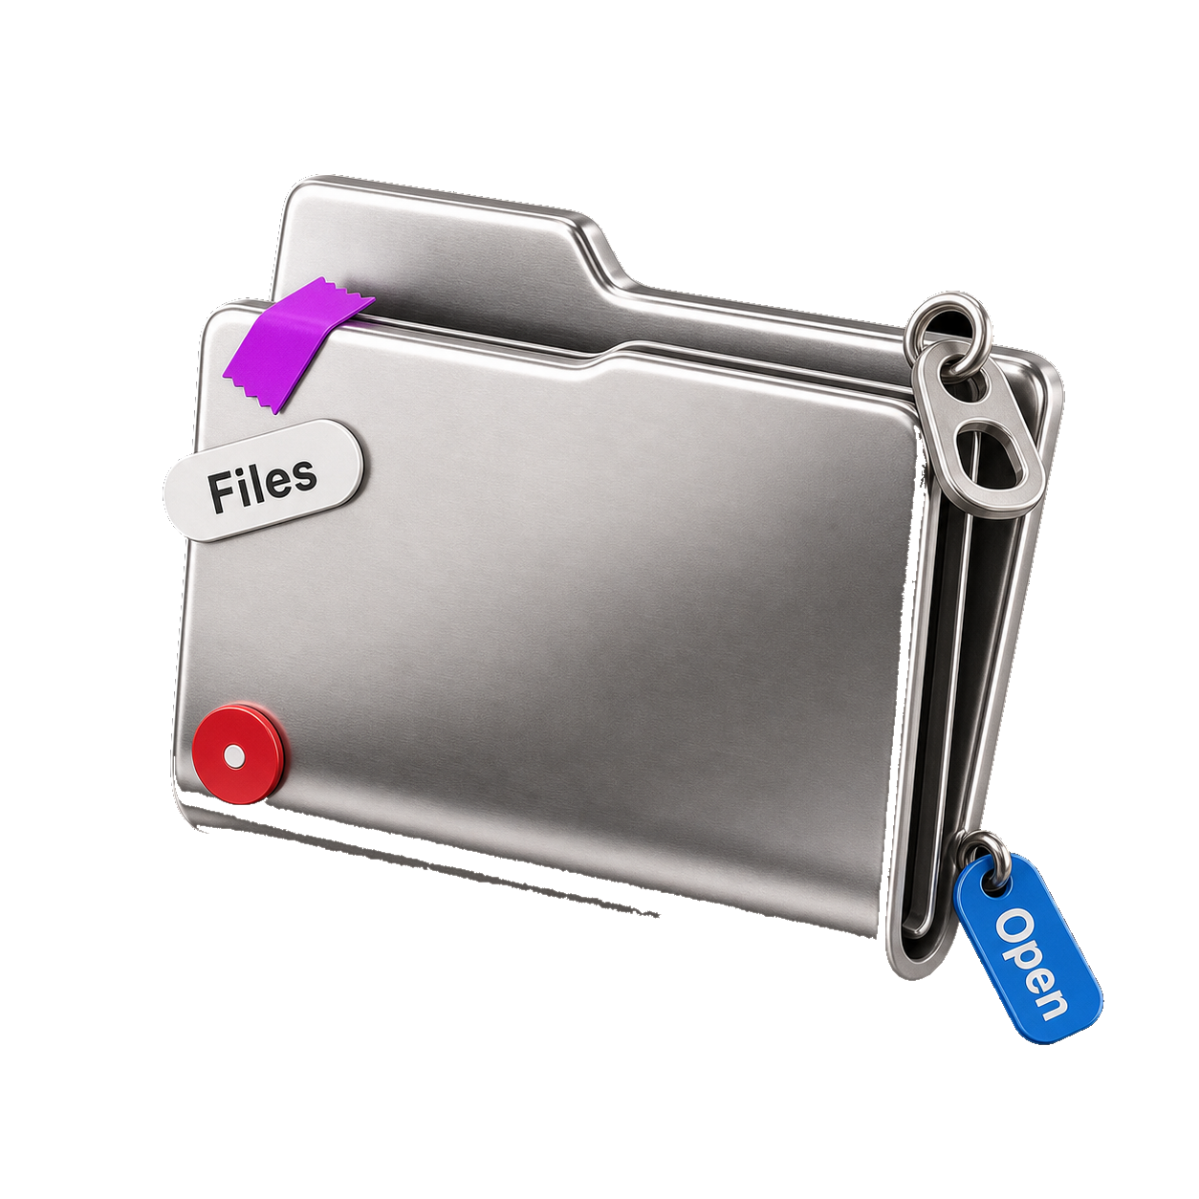
第四步 · 怎么修
元数据过滤 + 混合检索 + 二次重排
加了三招之后，效果前后对比
单路纯向量检索
过滤+混合检索
过滤+混合+重排
效果对比
玩具原型
工业可用
生产级标杆
Top-1 召回文档
2023 已作废旧政策
2026 德国锂电池准则
2026 德国智能设备退货
TOP-1 DOCUMENT
作废旧版本防范
40% 误召回已作废旧规
亿美元
100% 元数据预过滤拦截
亿美元
100% 元数据预过滤拦截
亿美元
VERSION ISOLATION
专有名词/SKU命中
稀疏编码丢失无法命中
亿美元
BM25 精确命中 UN3481
亿美元
语义与精确编码双重锁定
亿美元
KEYWORD / SKU
跨站点政策隔离
35% 混入英国/法国政策
按站点标签实现物理隔离
严格限定德国站点上下文
MARKET ISOLATION
最终客服答复准确率
仅 50% 满足合规要求
85% 合规但偶有细节缺漏
100% 严密合规且无遗漏
ACCURACY & COMPLIANCE
一句话总结
先按年份和站点过滤掉不该看的，再用 BM25 抓住专有编码，最后用重排挑最准的，全对了。

Slide 7

技术选型
遇到什么问题就用什么招
什么场景该上什么高阶技术？
按业务瓶颈选技术，别瞎堆
元数据预过滤
混合检索
基础标配
基础标配
HYBRID: BM25 + VECTOR
METADATA FILTERING
90
推荐权重
95
推荐权重
SKU、型号、UN3481 这类专有编码
二次重排
核心标配
CROSS-ENCODER RERANK
88
推荐权重
搜回来的段落太多，需要精挑最准的
知识图谱增强
进阶选型
多步智能体
进阶选型
GRAPHRAG
AGENTIC RAG
75
推荐权重
70
推荐权重
防旧规、防站点串线、防越权
需要跨多份文档做复杂关联推理
查完政策再查订单再算运费
老手忠告
能用元数据过滤和混合检索搞定的，别急着上 GraphRAG 和多智能体。

Slide 8
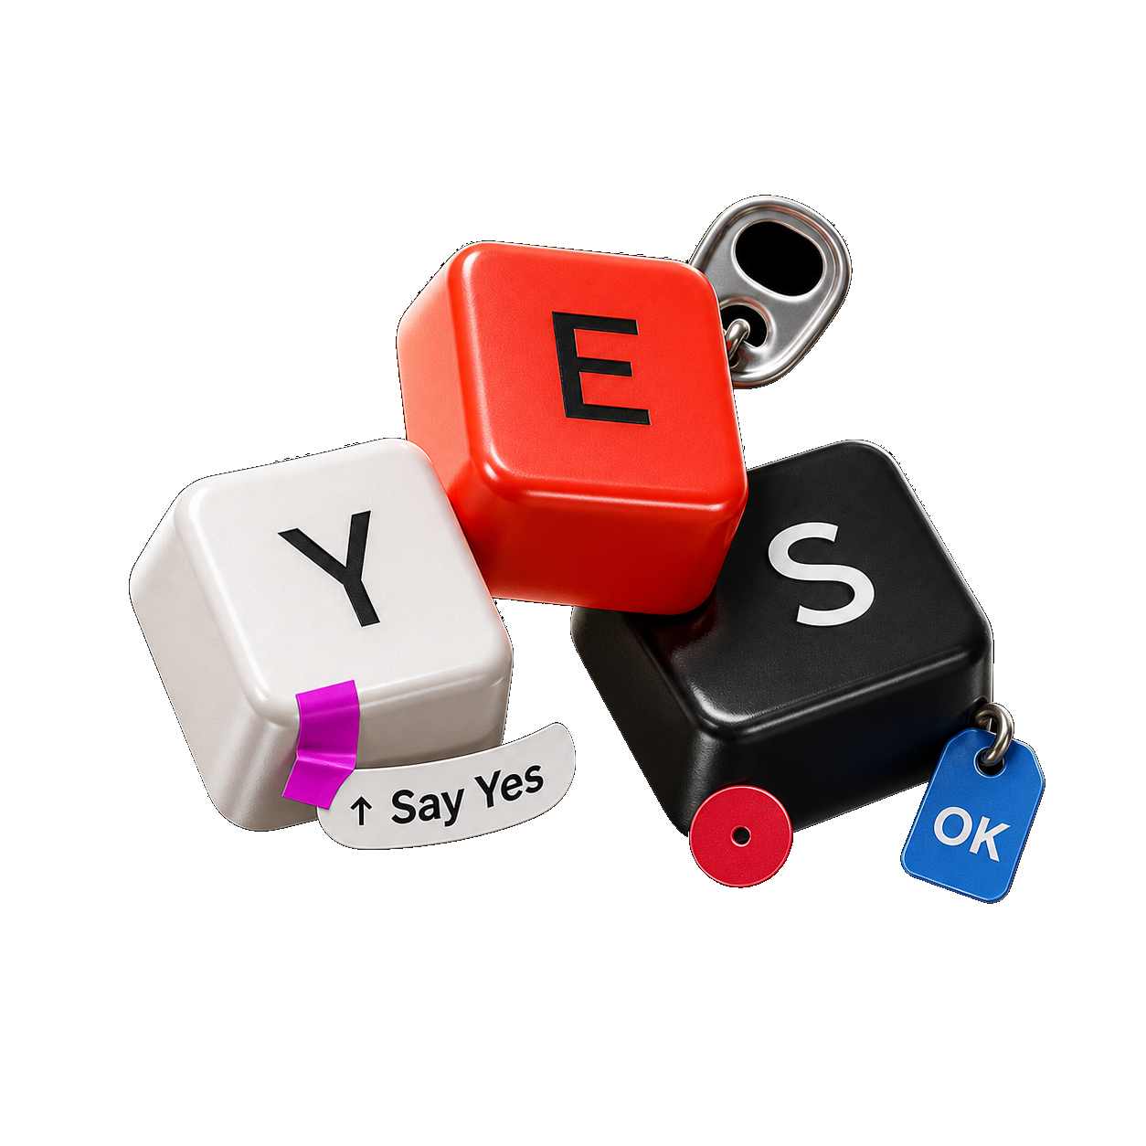

真实挑战
现实中的资料到底有多脏？
数据没洗干净，后面怎么调都白搭
实际项目 80% 时间都在洗数据
四类典型脏数据
双栏 PDF 错乱
跨页大表格
多轮客服对话噪声
双栏 PDF 排版错乱
表格跨了好几页
客服聊天记录又长又乱
买家的个人隐私信息
新旧政策版本冲突
新旧政策版本冲突
新旧政策版本冲突
新旧政策版本冲突
多语言机器
双栏 PDF
普通解析器左
多语言机器翻
表格跨了
切块以后只剩孤
多语言机器
客服聊天记
夹杂情绪、寒
多语言机器
买家的个
电话、地址、卡
翻译噪声
右栏串着读
零零的数字
暄和发错的图
号不脱敏就违法
1
译噪声
2
翻译噪声
3
翻译噪声
排版错乱
好几页
录又长又乱
4
人隐私信
专业版面识别工具把左右栏和图文的阅
表格被切断后，给每一截都自动带上完
让大模型帮你把有用的问题和解决方案
息
读顺序理清楚。
整的表头，不然谁也看不懂。
提炼出来，废话全扔掉。
自动识别并脱敏手机号、身份证、卡
号，严格遵守 GDPR 合规。
治理完成
数据洗干净了，检索质量才能上去。

Slide 9
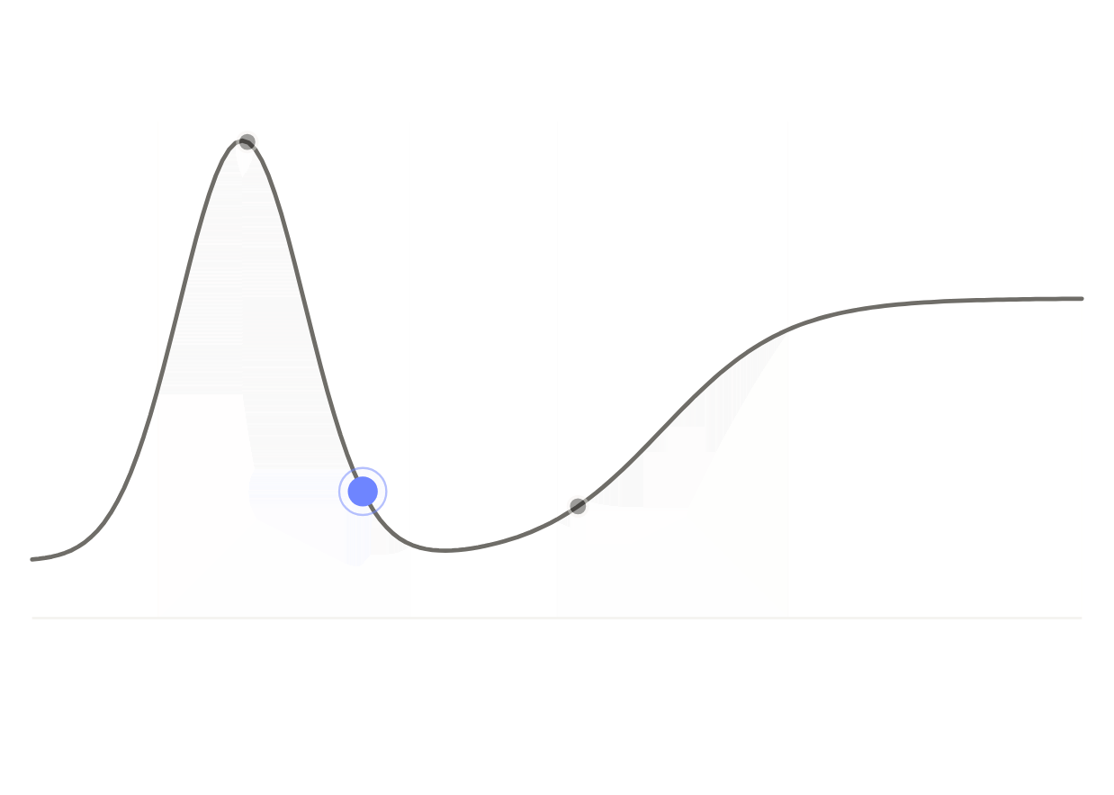
怎么考试
别凭感觉，把评测拆成三个维度
RAG Triad：三维度质量评估
分开考检索和生成，各打各的分
01
搜到的资料相关吗
考检索能力
搜回来的段落跟用户问的问题是否对口
评测维度
搜到的资料相关吗
95%
02
回答有没有瞎编
考生成质量
每句话都必须有搜到的资料做依据，不许编
03
有没有答到点上
考端到端
回答是不是真的在解决用户提出的问题
有没有答到点上
回答有没有瞎编
95%
100%
萌芽期
期望膨胀期
泡沫低谷期
稳步爨升期
生产成熟期
TRIGGER
PEAK
TROUGH
SLOPE
PLATEAU
评测口诀
不拆开评测就是蒙眼猜第 1 项：搜到的资料对不对第 2 项：回答有没有瞎编第 3 项：是不是在回答用户的问题忠实度必须 100%，否则不许上线

Slide 10

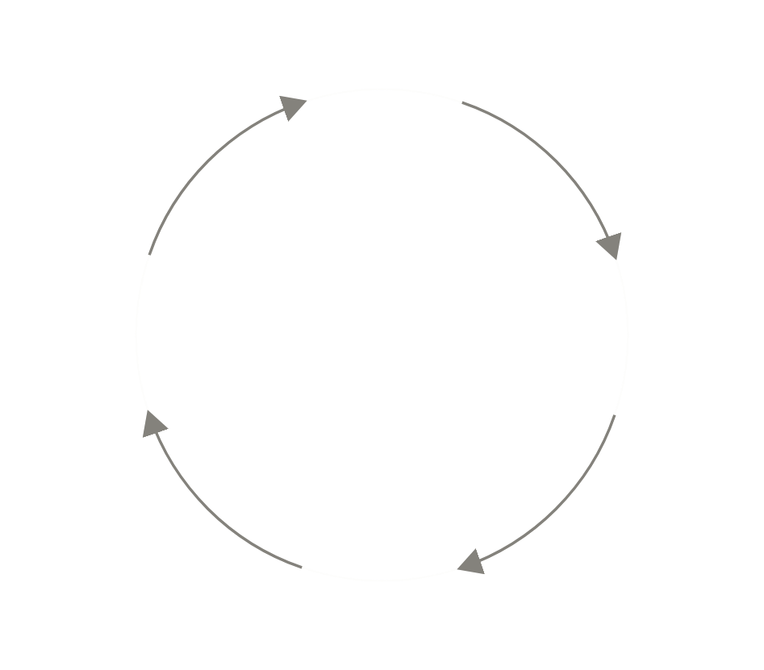

上线把关
自动化测试 + 发布门禁
500道真实测试题
每次改代码改 Prompt，自动跑一遍全部测试题
01
积累 500+
测试题
1
积累 500+ 测试题
GOLDEN DATASET
覆盖多站点、多品类、危险品等真实边界场景的标准答案。
改完必须自
2
用大模型自动打分
LLM-AS-A-JUDGE
04
动验证才能
02
让高阶大模型按 RAG Triad 三个维度给每次提交自动打分。
线上 Bad
上线
用大模型自
Case 反哺
动打分
3
没过就不许发布
CI/CD 门禁
测试集覆盖边界场景
忠实度不到 100% 或总分不达标，自动拦住不让部署。
4
线上 Bad Case 反哺
数据飞轮
用 OpenTelemetry 追踪线上请求，抓到错误的就加进测试集。
03
没过就不许
发布
忠实度 100% 才放行
没跑过测试就不许发布上线

Slide 11
总览
三道防线
用工程手段管住大模型
完整架构
01
02
03
第一道
第二道
第三道
数据治理
精准检索
质量把关
先把资料洗干净打好标
过滤 + 混合检索 + 重排
500道测试题 + CI/CD 门禁
用 MinerU 解析版面、给表格补表头、给
元数据过滤锁定范围，BM25 抓住专有编
RAG Triad 三维度打分，忠实度不到
文档打元数据标签、隐私信息脱敏。
码，Cross-Encoder 精挑最准的段落。
100% 自动拦住，线上错误自动回流。
数据层管好资料，检索层搜准东西，评估层把住上线关
三层环环相扣

Slide 12
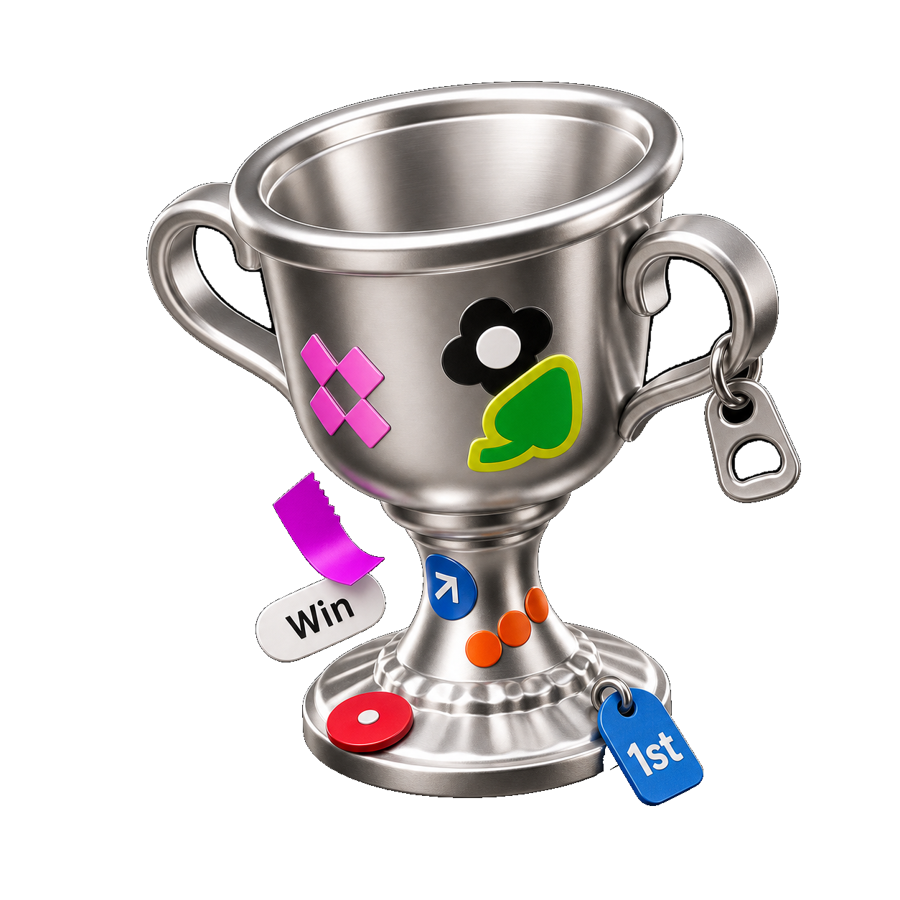
课程总结
四句话记住今天讲的
生产级 RAG
架构演进
四句话总结
从
从入门
到
专家
核心原理
搜到的资料质量决定回答质量
三招组合拳
元数据过滤 + 混合检索 + 重排
搜到的资料不对，模型再聪明也白搭。元数据过滤管范围，
混合检索管编码，重排管精度，最后用自动化测试把住上
上线铁律
没跑过 500 道测试题不许发布
线关。
带走三句话
01
先把数据洗干净，比换大模型有用十倍
02
专有编码必须走混合检索，纯向量搜不到
03
没有自动化测试门禁，绝不上线
亚马逊欧洲实战
40 分钟干货
拿来就能用

